Slide 1

연구/개발팀 Freenom 시작하기
정 승 훈 차장

Slide 2
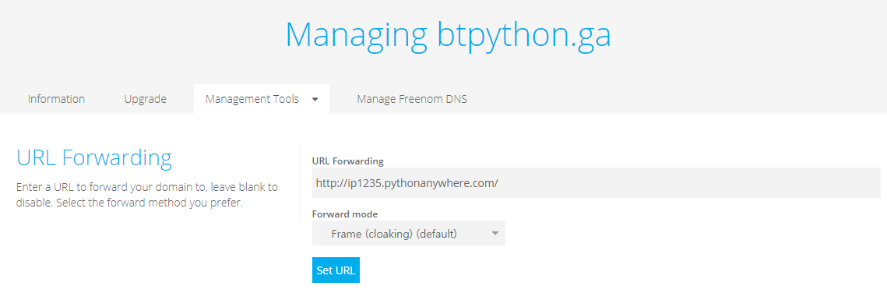
Freenom
무료 DNS(Domain Name System) 사이트
https://www.freenom.com/en/index.html?lang=en
특징
무료 국가 최상위 도메인 등록 사이트
Forward this domain 서비스 지원

Slide 3
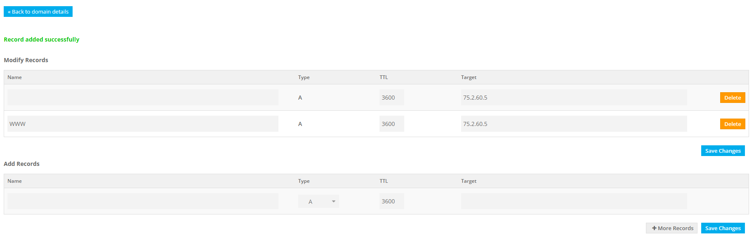
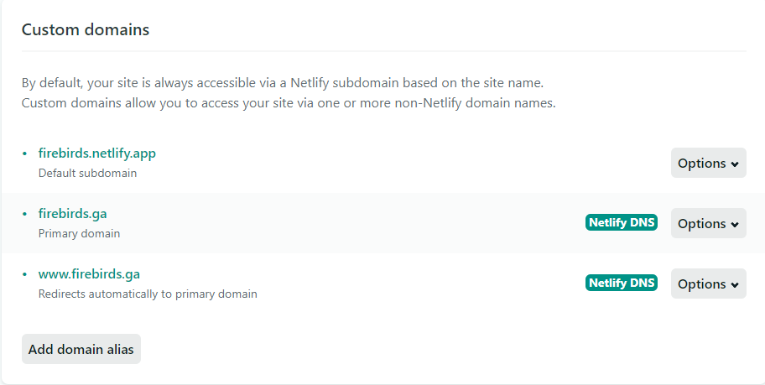
Freenom
DNS Configuration
Manage Domain -> Manage Freenom DNS -> Edit Nameservers
User default nameserver (Freenom Nameservers)
Name : Empty or ‘www’
Type : A
TTL : 3600
Target : 104.198.14.52

